Slide 1



Digitalne vještine – 2.1 Digitalna pismenost na tržištu rada
Premošćivanje zelene i digitalne podjele
Unaprijediti kvalitet stručnog obrazovanja i obuka (VET) na Zapadnom Balkanu za održivi razvoj.

Slide 2


Ishodi učenja
Analizirati signale tržišta rada iz oglasa za posao i sektorskih izvještaja kako bi se identifikovale i mapirale digitalne vještine prema ESCO deskriptorima, otkrivajući prioritetne kompetencije i trendove.
Razlikovati transverzalne i sektorski specifične digitalne vještine, uključujući kreiranje sadržaja, rad s podacima i digitalnu pismenost u području AI, kako bi se prioritizirale ključne kompetencije za VET.
Identifikovati uobičajene prepreke učešću (npr. povezanost, samopouzdanje, invaliditet) i dizajnirati inkluzivne, na dokazima zasnovane strategije za materijale za učenje i jednostavne dashboarde.

Slide 3
Pregled kursa
Modul 1: Signali na tržištu rada i mapiranje prema ESCO-u
Podnaslov 1.1: Prikupljanje i interpretacija podataka o tržištu rada
Podnaslov 1.2: Izvlačenje i normalizacija terminologije digitalnih vještina
Modul 2: Osnovne digitalne vještine u sektorima na koje se odnosi strukovno obrazovanje i obuka
Podnaslov 2.1: Izgradnja temeljnih digitalnih kompetencija
Podnaslov 2.2: Uloga AI pismenosti u VET-u
Modul 3: Prepreke i strategije inkluzije
Podnaslov 3.1: Identifikacija uobičajenih prepreka digitalnom učenju
Podnaslov 3.2: Dizajn inkluzivnih digitalnih nastavnih materijala
Podnaslov 1.3: Povezivanje vještina i standarda
Podnaslov 2.3: Transverzalne i sektorske specifične vještine
Podnaslov 3.3: Kreiranje pristupačnih nadzornih ploča i vizualnih pomagala

Slide 4
Modul 1: Signali na tržištu rada i mapiranje prema ESCO-u
Podnaslov 1.1: Prikupljanje i interpretacija podataka o tržištu rada
Podnaslov 1.2: Izvlačenje i normalizacija terminologije digitalnih vještina
Podnaslov 1.3: Povezivanje vještina i standarda
Premošćivanje zelene i digitalne podjele
Poboljšati kvalitetu stručnog obrazovanja i obuka (VET) na Zapadnom Balkanu za održivi razvoj.

Slide 5
Podnaslov 1.1: Prikupljanje i primjena podataka o tržištu rada
Ključni aspekti:
Naučiti kako identificirati i interpretirati relevantne izvore podataka, kao što su online oglasi za posao, sektorski izvještaji i zvanična saopćenja o tržištu rada.
Notes:
Pitanje: imate li već ideje o temi svog apstrakta?
Da li preferirate sastanak prije (OCs za brainstorming + svako sa svojim predmetima) ili tokom CM-a?

Slide 6

Slika: art_Maltsev.unsplash
Strukovno i obrazovno osposobljavanje
Stručno obrazovanje i obuka (VET) pruža polaznicima ključne vještine koje podržavaju njihovu zapošljivost, lični razvoj i aktivno učešće u društvu.
Razumijevanje tržišta rada je važan korak u pripremi polaznika za stvarne poslove. Podaci o tržištu rada mogu dolaziti iz različitih izvora (online oglasi za posao, web stranice kompanija, industrijski izvještaji i vladini portali za zapošljavanje).
Redovnim istraživanjem ovih izvora moguće je stvoriti jasnu sliku o trendovima i vještinama koje poslodavci traže.

Slide 7
Oglasi za posao kao izvori podataka
Posmatranjem ovih oglasa stičemo razumijevanje o tome koji digitalni alati postaju uobičajeni u različitim industrijama.
Digitalne vještine nisu namijenjene samo kancelarijskim poslovima – prisutne su u mnogim profesijama. Industrijski i sektorski izvještaji predstavljaju još jedan vrijedan izvor podataka.
Ovi podaci nam pomažu da razumijemo dugoročne trendove, poput sve veće važnosti rada s podacima, komunikacijskih alata i osnovnih vještina iz oblasti sajber sigurnosti.
Kada nastavnici u okviru stručnog obrazovanja i obuke (VET) razumiju ove trendove, mogu ažurirati svoje lekcije s popularnim alatima.
Razumjeti potrebe na tržištu
Ažurirane lekcije u skladu s potrebama tržišta

Slide 8
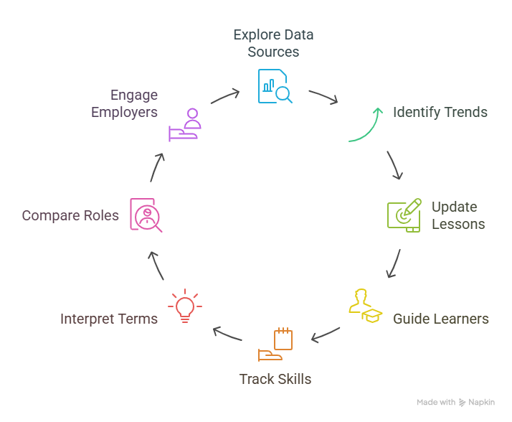
Tržište rada i podaci
Dok istražujete informacije o tržištu rada, cilj nije razumjeti sve.
Umjesto toga, fokusirajte se na jednostavna pitanja:
Koji digitalni alati postaju standard?
Koje kompetencije podržavaju zelenu i digitalnu tranziciju?
Koji trendovi utiču na sektor u kojem se nalaze moji polaznici?

Slide 9
Profesionalni kontakt (e-pošta, poruke, pozivi)
Izrada i popunjavanje online obrazaca i proračunskih tablica
Primjeri osnovnih digitalnih vještina i alata.
Upravljanje kalendarom i virtualnim događajima
Identifikacija digitalnih pojmova
Ne sve informacije o tržištu rada izgledaju isto, pa njihova interpretacija zahtijeva strpljenje i praksu.
Neki oglasi navode vrlo specifičan softver, dok drugi samo kažu „osnovne kompjuterske vještine.“
Neki izvještaji govore o digitalnoj transformaciji, a ne daju praktične primjere. U tim slučajevima, vaš cilj je prevesti opće termine u konkretne ideje za nastavu.
Važno je zapamtiti da ponekad postoje različiti alati za istu svrhu (npr. Zoom i Teams za video pozive).

Slide 10

Razvijanje navike posmatranja
Zapamtite da analiza tržišta rada nije jednokratni zadatak.
Svijet rada se mijenja, a digitalni alati napreduju.
Redovnim provjeravanjem informacija o tržištu rada, čak i nekoliko minuta svake sedmice, ostajete u toku i osjećate se sigurnije pri donošenju odluka u nastavi.
Vremenom ćete razviti naviku razmišljanja kao posmatrač tržišta rada, uvijek postavljajući pitanje: „Koje vještine polaznici trebaju danas, a koje će im trebati sutra?“
Slika: agefis.unsplash

Slide 11

Kako opisati digitalne vještine?
U ovom kursu ćemo graditi na ovoj osnovi učeći kako izdvojiti termine digitalnih vještina i povezati ih sa priznatim standardima.
Okvir Evropskih vještina, kompetencija, kvalifikacija i zanimanja (ESCO) donosi dosljednost i jasnoću u nastavi.
(https://esco.ec.europa.eu)
Slika: iStockphoto

Slide 12
Podnaslov 1.2: Izvlačenje i normalizacija terminologije digitalnih vještina
Ključni aspekti:
Razviti tehnike za izdvajanje ključnih termina digitalnih vještina iz sirovih podataka i njihovu standardizaciju radi dosljedne analize.
Notes:
Pitanje: imate li već ideje o temi svog apstrakta?
Da li preferirate sastanak prije (OCs za brainstorming + svako sa svojim predmetima) ili tokom CM?

Slide 13
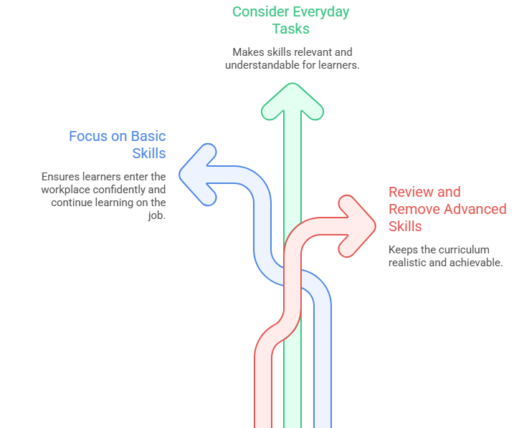
Uočavanje jezika digitalnih vještina u oglasima za posao
Prilikom pregledavanja oglasa za posao, prvi korak je identifikovati digitalne vještine skrivene unutar običnih opisa poslova.
Poslodavci navode zadatke poput ažuriranja digitalnih evidencija, korištenja sistema za rezervacije, upravljanja e-mailovima, učestvovanja u online sastancima ili rada s tabelama (spreadsheets).
Učenje kako ih uočavati pomaže nastavnicima da razumiju kako digitalni alati oblikuju stvarne radne rutine u različitim sektorima.

Slide 14
Kreiranje jasne liste termina vještina
Dok čitate različite oglase, počnite prikupljati ključne riječi i izraze.
Neki oglasi koriste specifične termine („Excel“, „CRM sistemi“), dok drugi koriste opise uopšteno („dobre digitalne vještine“). Zapisivanje ovih termina na jednom mjestu omogućava vam da vidite koje se vještine najčešće ponavljaju.
Na primjer, „platforme za video pozive“, „Zoom“ i „Teams sastanci“ svi upućuju na digitalne komunikacijske alate. Normalizacija znači grupisanje ovih varijacija u jedan jednostavan termin koji polaznici mogu razumjeti.
Ovo smanjuje konfuziju i olakšava upoređivanje vještina između sektora, identifikaciju osnovnih zahtjeva i dizajniranje aktivnosti koje odražavaju uobičajene digitalne prakse. Ova lista postaje temelj za kreiranje digitalnih aktivnosti, pomažući nastavnicima da pređu od raspršenih informacija ka jasnom i organizovanom razumijevanju potreba na radnom mjestu.

Slide 15
Fokusiranje na realne i relevantne vještine
Cilj nije navesti svaki tehnički termin, već identificirati vještine koje su realne za nivo i profesiju vaših polaznika.
Normalizovana terminologija ističe osnovne zadatke koje početnici trebaju savladati: slanje profesionalnih e-mailova, unos podataka, dijeljenje dokumenata online ili snalaženje na osnovnim platformama.
Vremenom, ova praksa pomaže nastavnicima da kreiraju obuku koja je praktična, fokusirana i usko povezana sa stvarnim zahtjevima posla, pripremajući polaznike za naredni korak: mapiranje ovih vještina prema ESCO-u.

Slide 16
Podnaslov 1.3: Povezivanje vještina i standarda
Ključni aspekti:
Koristite normalizovane termine kako biste mapirali potrebne vještine prema ESCO okviru, omogućavajući identifikaciju ključnih trendova i prioritetnih kompetencija.
Notes:
Pitanje: imate li već ideje o temi svog apstrakta?
Da li preferirate sastanak prije (OCs za brainstorming + svako sa svojim predmetima) ili tokom CM?

Slide 17
Zašto povezati vještine s ESCO-om?
  Kada se digitalne vještine izdvoje i organizuju, njihovo povezivanje sa ESCO-om daje strukturu i dosljednost.
  ESCO pruža zvanična imena i opise za hiljade vještina, pomažući nastavnicima da potvrde da njihova terminologija odgovara načinu na koji su vještine prepoznate širom Evrope.
  Ova veza jača vjerodostojnost planova obuke, podržava usklađivanje s nacionalnim strategijama i stvara zajednički jezik između nastavnika, poslodavaca i kreatora politika.
Slika: iStockphoto

Slide 18
Razumijevanje ESCO-a u praksi
Korištenje ESCO-a ne zahtijeva tehničku stručnost:
Nastavnici mogu pretraživati poznate termine poput „tabele (spreadsheets)“, „digitalna komunikacija“ ili „unos podataka“ kako bi vidjeli kako je svaka vještina definirana i za koja zanimanja je relevantna.
Ovo pomaže identificirati koje su vještine transverzalne između sektora, a koje su specifične za određene uloge.
Pregled vještina grupisanih na ovaj način omogućava nastavnicima da se fokusiraju na oblasti najrelevantnije za buduće poslove polaznika.

Slide 19
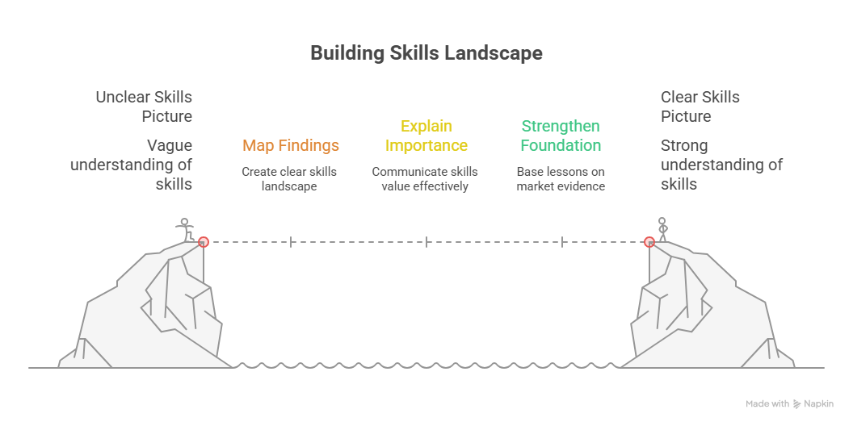
Pretvaranje mapiranih vještina u nastavne prioritete
Kada su vještine mapirane prema ESCO-u, nastavnici mogu lako identificirati vještine koje se najčešće pojavljuju i koje bi trebale činiti osnovu digitalne obuke.
Na to se mogu dodati sektorski specifične vještine, stvarajući uravnotežen i realan put učenja.
Ovaj korak mapiranja osigurava da nastava bude usklađena sa očekivanjima na radnom mjestu i efikasno priprema polaznike za stvarne digitalne zadatke.

Slide 20
Modul 2: Osnovne digitalne vještine u sektorima koje pokriva stručno obrazovanje i obuka (VET)
Podnaslov 2.1: Izgradnja temeljnih digitalnih kompetencija
Podnaslov 2.2: Uloga pismenosti u oblasti vještačke inteligencije u stručnom obrazovanju i obuci
Podnaslov 2.3: Transverzalne i sektorski specifične vještine
Premošćivanje zelene i digitalne podjele
Unaprijediti kvalitet stručnog obrazovanja i obuka (VET) na Zapadnom Balkanu za održivi razvoj

Slide 21
Podnaslov 2.1: Izgradnja temeljnih digitalnih kompetencija
Ključni aspekti:
Pregledati definicije i primjenu ključnih vještina, uključujući kreiranje digitalnog sadržaja, pismenost u radu s podacima i online komunikaciju.
Notes:
Pitanje: imate li već ideje o temi svog apstrakta?
Preferiraš li sastanak prije (OCs za brainstorming + svako sa svojim predmetima) ili tokom CM-a?

Slide 22
Zašto su osnovne digitalne vještine važne
Temeljne digitalne kompetencije danas su ključne u gotovo svakoj profesiji, ne samo u kancelarijskim poslovima.
One uključuju svakodnevne zadatke poput pisanja e-mailova, pretraživanja informacija, unošenja jednostavnih podataka i korištenja alata za online komunikaciju.
Za polaznike stručnog obrazovanja i obuke (VET), ove vještine predstavljaju početnu tačku za razumijevanje složenijih digitalnih procesa, podržavajući samopouzdanje, samostalnost i spremnost za stvarna radna mjesta.
Fotografija: noah-buscher-x8ZStukS2PM-unsplash

Slide 23
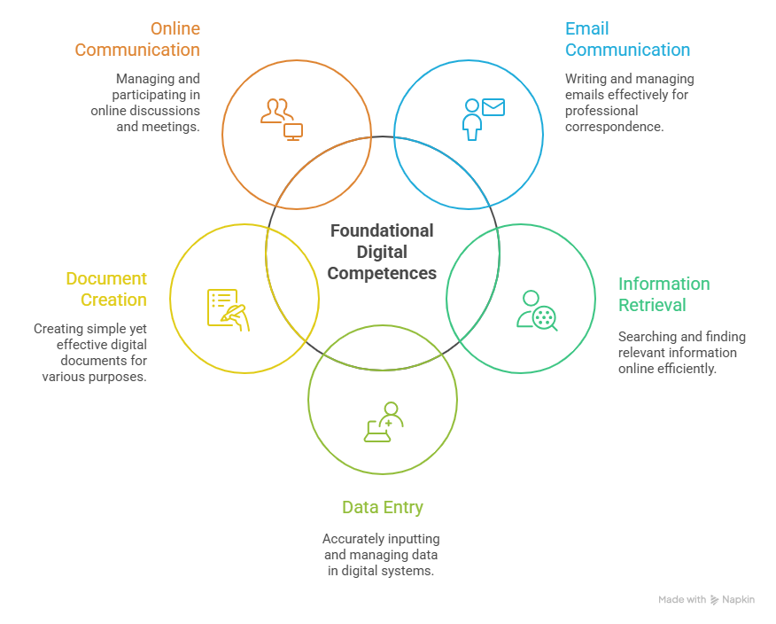
Od lične upotrebe do profesionalne prakse
  Mnogi polaznici koriste digitalne alate u privatnom životu, ali očekivanja na radnom mjestu su drugačija.
  Profesionalna digitalna kompetencija uključuje jasno komuniciranje, sigurno pohranjivanje informacija, online saradnju i praćenje procedura koje podržavaju kvalitet i efikasnost.
  Pomoći polaznicima da naprave ovu promjenu ključni je cilj digitalne obuke u okviru stručnog obrazovanja i obuke (VET).

Slide 24
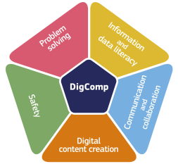
Okviri koji usmjeravaju nastavu (DigComp)
Okvir DigComp opisuje pet područja digitalne kompetencije: informacijsku i podatkovnu pismenost, komunikaciju i saradnju, stvaranje sadržaja, sigurnost i rješavanje problema.
Nastavnici ne moraju memorisati cijeli okvir; umjesto toga, on pruža strukturu za planiranje.
Povezivanje školskih zadataka s ovim područjima osigurava da obuka obuhvata ključne kompetencije potrebne u mnogim sektorima i radnim ulogama.
Slika: joint-research-centre.ec.europa.eu
Slika: artem-balashevsky-Ld-5Lu-eU6A-unsplash

Slide 25
Podnaslov 2.2: Uloga pismenosti o AI u VET-u
Ključni aspekti:
Razumjeti praktične implikacije pismenosti u oblasti AI.
Istražiti studije slučaja o tome kako se jednostavni AI alati mogu koristiti za rješavanje uobičajenih problema u okruženju stručnog obrazovanja i obuka (VET).
Notes:
Pitanje: imate li već ideje o temi svog apstrakta?
Da li preferirate sastanak prije (OCs za brainstorming + svako sa svojim predmetima) ili tokom CM?

Slide 26

Razumijevanje vještačke inteligencije kao dijela svakodnevnog rada
Slika: axelrodsun.unsplash
Veštačka inteligencija je već prisutna u mnogim uobičajenim zadacima: sortiranje e-mailova, predlaganje proizvoda, provjera pravopisa, prevođenje tekstova ili upravljanje rasporedima.
U radnom okruženju, AI podržava planiranje, kontrolu kvaliteta, korisničku podršku i praćenje podataka.
Za polaznike stručnog obrazovanja i obuka (VET), pismenost u oblasti AI znači prepoznati ove alate, razumjeti čime se bave i koristiti ih samouvjereno kao dio svakodnevnih aktivnosti.

Slide 27

Povezivanje pismenosti o vještačkoj inteligenciji s osnovnim digitalnim vještinama
Pismenost u oblasti AI nadograđuje se na osnovama: poznavanju načina na koji se podaci čuvaju, dijele i koriste.
Kada polaznici razumiju podatke i alate za komunikaciju, lakše mogu tumačiti kako AI sistemi donose predikcije ili daju preporuke.
U kontekstu stručnog obrazovanja i obuka (VET), to znači znati kada slijediti automatizovanu preporuku, a kada je potrebna ljudska prosudba — praktična vještina koja štiti sigurnost, kvalitet i pravičnost na radnom mjestu.
Slika: getty.images-unsplash

Slide 28
Praktični primjeri upotrebe AI u poslovima u sektoru stručnog obrazovanja i obuka (VET)
AI alati pojavljuju se u mnogim područjima stručnog obrazovanja i obuka:
Građevinarstvo: kamere provjeravaju sigurnosnu opremu i broje materijale.
Ugostiteljstvo: sistemi za rezervacije prilagođavaju cijene ili predviđaju potražnju.
Proizvodnja: senzori predviđaju kvarove mašina prije nego što se dogode.
Administracija: chatbotovi odgovaraju na jednostavna korisnička pitanja.
Pomoć polaznicima da istraže ove primjere smanjuje strah od tehnologije i pokazuje da AI nije samo kodiranje, već korištenje inteligentnih alata na odgovoran način u stvarnim radnim situacijama.
Fotografija: bogdan-karlenko-36b7JBzhfF4-unsplash

Slide 29
Podnaslov 2.3: Transverzalne i sektorske vještine
Ključni aspekti:
Vježbajte klasificiranje digitalnih vještina kako biste razlikovali univerzalne (transverzalne) potrebe od onih specifičnih za određene industrije ili radne uloge.
Notes:
Pitanje: imate li već ideje o temi svog apstrakta?
Preferiraš li sastanak prije (OCs za brainstorming + svako sa svojim predmetima) ili tokom CM-a?

Slide 30

Slika: kellysikkema.unsplash
Razumijevanje transvezalnih vještina
Prelazne digitalne vještine koriste se u mnogim različitim poslovima i sektorima.
One uključuju zadatke poput pisanja e-mailova, sigurnog pretraživanja informacija, popunjavanja online obrazaca, korištenja zajedničkih dokumenata i učestvovanja u video sastancima.
Budući da se ove vještine pojavljuju gotovo u svim profesijama, one polaznicima pružaju fleksibilnost i samopouzdanje da se prilagode kako se tehnologije na radnom mjestu razvijaju.

Slide 31
Prepoznavanje sektorski specifičnih digitalnih vještina
Sektorski specifične vještine odražavaju jedinstvene digitalne prakse svake profesije.
Ove vještine idu dalje od općih alata i odnose se na specijalizirane procese, opremu ili platforme koje se koriste u određenoj industriji.
One pomažu polaznicima da razumiju kako digitalizacija oblikuje ključne zadatke njihovih budućih uloga.
Primjeri uključuju:
Precizni alati za planiranje i mjerenje u tehničkim zanatima
Sistemi za rezervacije, recenzije i upravljanje klijentima u uslužnim sektorima
Digitalni zdravstveni zapisi, sistemi za zakazivanje i alati za praćenje u profesijama skrbi
Softver za inventar, logistiku i praćenje u maloprodaji i skladištenju
Sektorski specifične vještine pokazuju polaznicima što njihovu profesiju čini digitalno posebnom i pripremaju ih za tehnologije s kojima će se susretati na radnom mjestu.

Slide 32
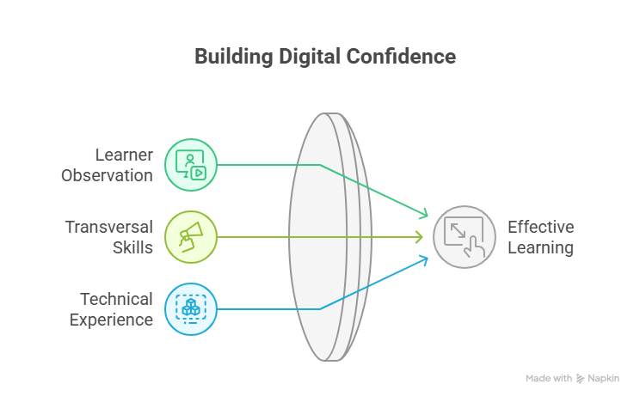
Izgradnja uravnoteženog digitalnog puta učenja
Snažan digitalni kurikulum za stručne škole i obuke (VET) kombinuje prelazne osnove sa sektorski specifičnim alatima.
Prelazne kompetencije pripremaju polaznike da se snalaze u bilo kojem digitalnom okruženju, dok im specifični alati pružaju jasnu profesionalnu identitet.
Korištenje scenarija, primjera sa radnog mjesta i jednostavnih simulacija pomaže polaznicima da shvate kako se ove dvije razine povezuju, razvijajući samopouzdanje, prilagodljivost i spremnost za savremeni rad.
Slike sa web stranice VOLVO i remy-lovesy-hn9PnGuVy9s-unsplash

Slide 33
Modul 3: Prepreke i strategije inkluzije
Podnaslov 3.1: Identifikacija uobičajenih prepreka digitalnom učenju
Podnaslov 3.2: Dizajniranje inkluzivnih digitalnih nastavnih materijala
Podnaslov 3.3: Kreiranje pristupačnih nadzornih ploča i vizualnih pomagala
Premošćivanje zelene i digitalne podjele
Unaprijediti kvalitet stručnog obrazovanja i obuka (VET) na Zapadnom Balkanu za održivi razvoj

Slide 34
Podnaslov 3.1: Identifikacija uobičajenih prepreka digitalnom učenju
Ključni aspekti:
Istražiti i kategorizirati potencijalne prepreke učešću, uključujući tehničke probleme (povezanost), lične faktore (samopouzdanje) i izazove pristupačnosti.
Notes:
Pitanje: imate li već ideje o temi svog apstrakta?
Da li preferirate sastanak prije (OCs za brainstorming + svako sa svojim predmetima) ili tokom CM?

Slide 35

Slika: arifriyanto.unsplash
Razumijevanje zašto se pojavljuju prepreke
Digitalno učenje nudi mnoge mogućnosti, ali ne svi učenici počinju s jednakim samopouzdanjem ili pristupom.
Neki se suočavaju s praktičnim izazovima poput sporog interneta ili zastarjelih uređaja, dok se drugi bore s motivacijom, strahom od grešaka ili ograničenim iskustvom s digitalnim alatima.
Prepoznavanje ovih različitih polaznih tačaka pomaže nastavnicima da razumiju zašto neki učenici brzo napreduju, dok drugi trebaju više podrške da bi se osjećali ugodno u digitalnim okruženjima.
Slika: alvaro-reyes-qWwpHwip31M-unsplash

Slide 36
Vrste prepreka koje utječu na učenike
Prepreke se pojavljuju na različite načine i često se preklapaju.
Tehničke barijere uključuju nestabilan internet, dijeljena uređaja kod kuće ili platforme koje zahtijevaju previše koraka.
Lične barijere uključuju nisko samopouzdanje, brigu o neuspjehu ili prethodna negativna iskustva s tehnologijom.
Bariere pristupačnosti nastaju kada materijali nisu dizajnirani za učenike s poteškoćama u vidu, sluhu, jeziku ili čitanju.
Razumijevanje ovih kategorija pomaže nastavnicima da utvrde gdje je potrebna podrška i prilagode aktivnosti kako bi svaki učenik mogao učestvovati.
Slika: olav-ahrens-rotne-4Ennrbj1svk-unsplash

Slide 37
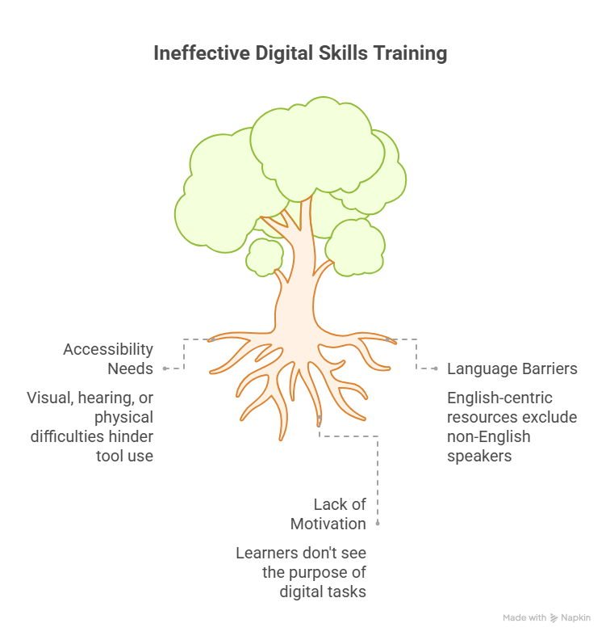
Zašto je identifikacija prepreka važna za nastavu
Kada nastavnici razumiju prepreke s kojima se učenici suočavaju, mogu osmisliti iskustva učenja koja su realistična, inkluzivna i podržavajuća.
Male prilagodbe (jasnije upute, alternativni formati, zadaci korak po korak ili jednostavniji alati) često uklanjaju veći dio pritiska koji učenici osjećaju.
Rano prepoznavanje prepreka također pomaže spriječiti frustraciju, izgrađuje povjerenje i osigurava da digitalne vještine postanu ostvarive za sve, a ne samo za samouvjerene korisnike.
Slika: ux-indonesia-qC2n6RQU4Vw-unsplash

Slide 38
Podnaslov 3.2: Dizajniranje inkluzivnih digitalnih nastavnih materijala
Ključni aspekti:
Primijenite principe univerzalnog dizajna koristeći besplatno dostupan ili standardni uredski softver.
Ugrađeni alati za provjeru pristupačnosti, izrada videozapisa s titlovima pomoću online alata i strukturiranje dokumenata za čitače ekrana pomažu u stvaranju zanimljivog sadržaja za učenike s različitim potrebama.
Notes:
Pitanje: imate li već ideje o temi svog apstrakta?
Da li preferirate sastanak prije (OCs za brainstorming + svako sa svojim predmetima) ili tokom CM?

Slide 39

Ciljevi inkluzivnih digitalnih materijala
Inkluzivni digitalni materijali čine učenje dostupnim svakom učeniku, bez obzira na samopouzdanje, jezički nivo ili prethodno digitalno iskustvo.
Cilj nije pojednostaviti sadržaj, već ukloniti nepotrebne prepreke.
Kada su uputstva jasna, rasporedi jednostavni za praćenje, a primjeri praktični, učenici provode manje vremena boreći se s formatom, a više vremena fokusirajući se na samu nastavnu aktivnost.
Slika: monajain.unsplash

Slide 40

Ključni principi inkluzivnog dizajna
  Efektivan inkluzivni dizajn fokusira se na jasnoću, strukturu i upotrebljivost.
  Materijali najbolje funkcioniraju kada koriste jednostavan jezik, kratke odjeljke i dosljedne rasporede koji učenike vode korak po korak.
  Vizualni prikazi, ikone i natpisi mogu pomoći u razumijevanju, ali samo kada služe jasnoj svrsi.
  Pristupačne značajke, poput čitljivih fontova, titlova ili alternativnog teksta, osiguravaju da učenici s različitim potrebama mogu u potpunosti učestvovati, bilo da rade na telefonu, tabletu ili računaru.
Slika: priscilladupreez.unsplash

Slide 41
Prilagođavanje digitalnih zadataka svim učenicima
  Digitalne aktivnosti postaju pristupačnije svim učenicima kada nastavnici pojednostave zadatke i osiguraju jasnu, lako razumljivu navigaciju.
  Pružanje direktnih linkova, jednostavnih uputa i ponovljivih vježbi pomaže učenicima da se osjećaju sigurnije i da imaju veću kontrolu nad učenjem.
  Nuditi materijale u različitim formatima (tekst, video, audio ili verzije za ispis) omogućava učenicima da biraju kako će učiti.
  Kada učenici rano dožive uspjeh, njihovo samopouzdanje raste, a digitalno okruženje postaje podržavajući prostor, a ne prepreka.

Slide 42
Podnaslov 3.3: Kreiranje pristupačnih nadzornih ploča i vizualnih pomagala
Ključni aspekti:
Naučite razvijati jednostavne, jasne nadzorne ploče i vizualizacije koristeći uobičajene programe za proračunske tablice koji efikasno prenose informacije, a istovremeno ostaju pristupačni svim korisnicima.
Notes:
Pitanje: imate li već ideje o temi svog apstrakta?
Da li preferirate sastanak prije (OCs za brainstorming + svako sa svojim predmetima) ili tokom CM?

Slide 43

Zašto nadzorne ploče podržavaju digitalno učenje
  Kontrolne table pretvaraju informacije u nešto vizualno, jednostavno i lako razumljivo.
  Za učenike, oni na prvi pogled prikazuju napredak, prioritete ili rezultate: pomažući im da ostanu motivirani i svjesni onoga što postižu.
  Za nastavnike, kontrolne table olakšavaju uočavanje obrazaca, prepoznavanje učenika kojima je potrebna dodatna podrška i jasno komuniciranje očekivanja.
  Cilj nije složen dizajn, već jasnoća: kontrolna tabla bi trebala pomoći učenicima da brzo i samouvjereno razumiju informacije.
Slika: majortomagency.unsplash

Slide 44
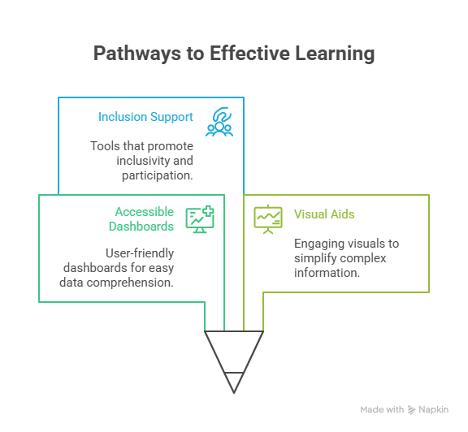
Dizajniranje nadzornih ploča koje svi mogu koristiti
  Efikasna kontrolna tabla fokusira se na čitljivost i pristupačnost.
  Jasni naslovi, jednostavni rasporedi i boje visokog kontrasta pomažu svim korisnicima da prate informacije bez zabune.
  Ikone, oznake i kratka objašnjenja osiguravaju da značenje ne zavisi samo od boje.
  Dobra nadzorna ploča uključuje samo najvažnije pokazatelje: previše informacija na jednom ekranu može preopteretiti korisnike, dok fokusirani prikaz podržava razumijevanje.

Slide 45

Korištenje vizualnih pomagala kao alata za učenje
  Vizualna pomagala poput grafikona, dijagrama i ikona pomažu da se apstraktne ideje učine konkretnim i smanjuju jezičke barijere.
  Kada učenici zajedno kreiraju kontrolne table ili jednostavne vizualne prikaze, poput praćenja prisustva, grafikona napretka zadataka ili digitalnih kontrolnih lista, vježbaju stvarne digitalne zadatke koji odražavaju komunikaciju na radnom mjestu.
  Redovno dijeljenje vizuala gradi transparentnost, potiče refleksiju i pomaže učenicima da preuzmu odgovornost za svoje putovanje učenja.
  Na taj način, vizualni alati postaju dio samog procesa učenja.
Slika: kaffie.unsplash

Slide 46
Refleksivna aktivnost
  1. Razmislite o svojim polaznicima i sektorima u kojima će raditi. Koja je jedna digitalna vještina za koju smatrate da im trenutno nedostaje, a koja je sve potrebnija na tržištu rada? Opišite situaciju i kako taj jaz utječe na spremnost polaznika za rad.
  2. Razmotrite prepreke koje bi mogle spriječiti vaše polaznike da razviju ovu vještinu. Jesu li to tehničke (nedostatak uređaja ili interneta), lične (nisko samopouzdanje) ili institucionalne (ograničeno vrijeme ili resursi)? Koje mogućnosti vidite za rješavanje ovih prepreka u okviru vašeg nastavnog ili obučnog okruženja?
  3. Na osnovu vaših razmišljanja, izložite mali, ali praktičan plan kako biste pomogli svojim polaznicima da razviju ovu digitalnu vještinu. Koje korake ćete poduzeti? Koji resursi ili podrška bi vam mogli biti potrebni? Pokušajte uključiti barem jednu inkluzivnu praksu kako bi vaš plan bio pristupačan svim polaznicima.
Premošćivanje zelene i digitalne podjele
Unaprijediti kvalitet stručnog obrazovanja i obuka (VET) na Zapadnom Balkanu za održivi razvoj

Slide 47







Hvala!
B&P Emerging Technologies

